Slide 1


L’histoire des micros ordinateurs​
IHM​
Master 2 Informatique
Encadré par Catherine RECANATI
Année universitaire : 2020/2021

Slide 2
- Introduction
- Bug de l'an 2000
- L’évolution des ordinateurs
- L’Internet
- Le smartphone
- La tablette
- Les montres connectées
- L'ordinateur quantique
- Conclusion
Plan

Slide 3

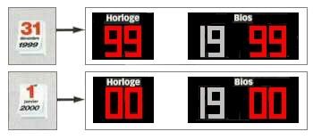

Slide 4
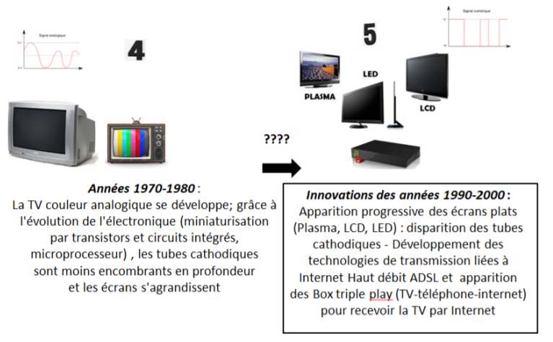
Les tubes cathodiques vers écrans LCD ultra plats

Slide 5
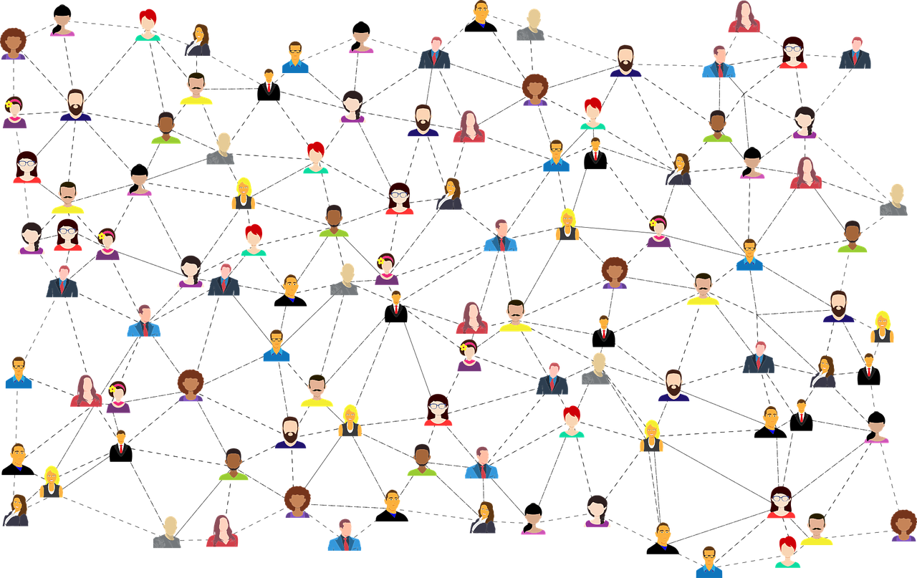
L’Internet a révolutionné le monde des ordinateurs et des communications

Slide 6

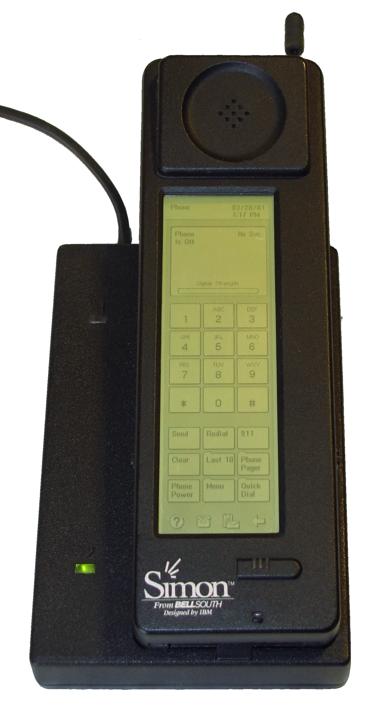
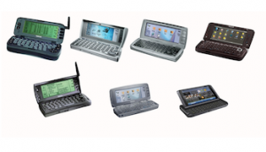
Le Simon d'IBM sorti en 1994
Nokia, Ericsson, LG, Samsung, BlackBerry

Slide 7
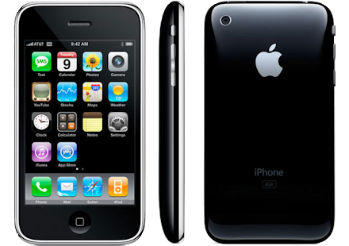
Lancement de l'iPhone par Apple

Slide 8
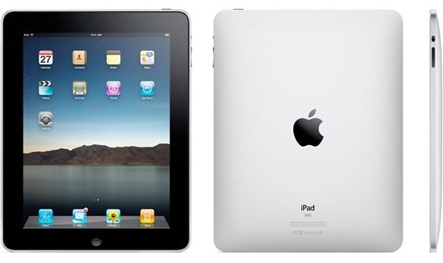
l'iPad d'Apple, présenté en janvier 2010
Ces nouveaux appareils sont de plus en plus populaires. Ils sont un mélange
entre le micro-ordinateur et le téléphone portable.
L’apparition et la généralisation des écrans tactiles au grand public à permis d’accélérer l’expansion de ce type de produit.

Slide 9
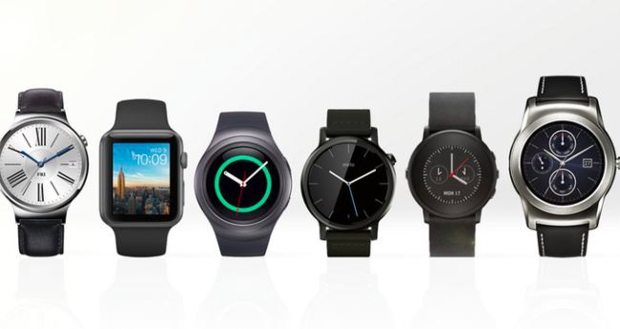
Les montres connectées

Slide 10
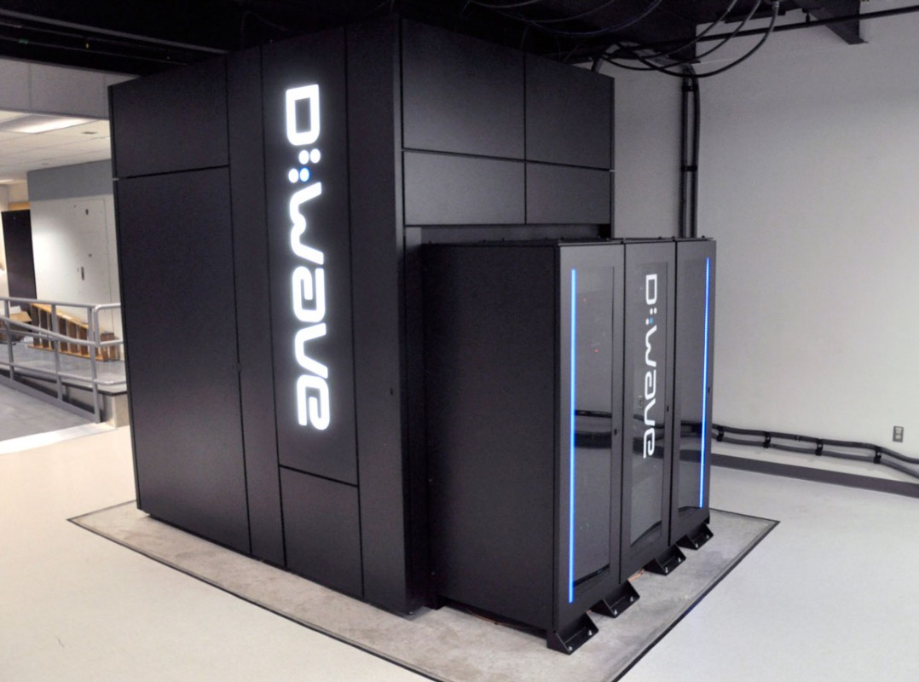
Ordinateur quantique
https://www.youtube.com/watch?v=2aCS5mEeiwg&ab_channel=L%27EspritSorcierOfficiel

Slide 11
Pour conclure
Au début des ordinateurs, l’unité de stockage des informations était l’octet, puis rapidement cette unité est devenu le Kilo-octet, puis le méga-octets et enfin le Giga-octets. Maintenant nous parlons de Téraoctets (1 milliard de bits) et de Péta-octets (1000 milliards de bits). Le futur est sans aucun doute dans la miniaturisation de l’ordinateur. Miniaturisation qui pourrait aller jusqu’à l’extrême.

